Slide 1
ZMĚNY SÍTĚ VEŘEJNÉ LINKOVÉ DOPRAVY OLOMOUCKÉHO KRAJE OD ROKU 1980
Martin JINDRA
Gisáček, Ostrava 2014

Slide 2
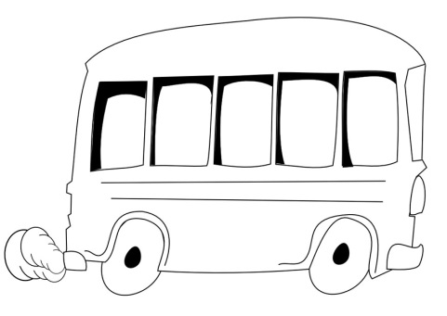
Cíle práce
rešerše vývoje a organizace dopravy
navržení datového modelu pro získaná data
navržení postupů a výběr metod pro vyhodnocení změn dopravní sítě
vyhodnocení změn sítě veřejné linkové dopravy v 10letých horizontech
zvolení vhodné formy interpretace

Slide 3
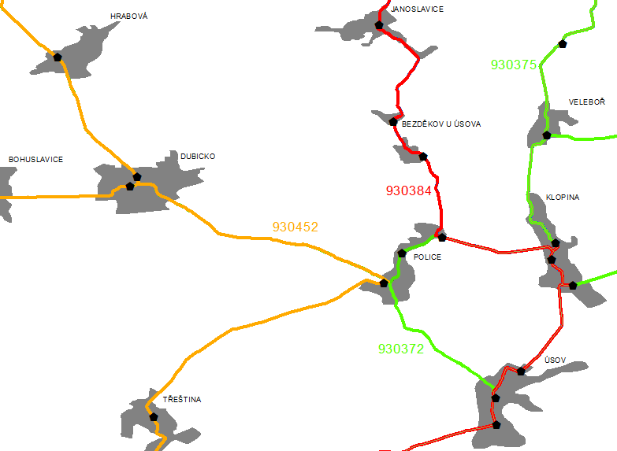
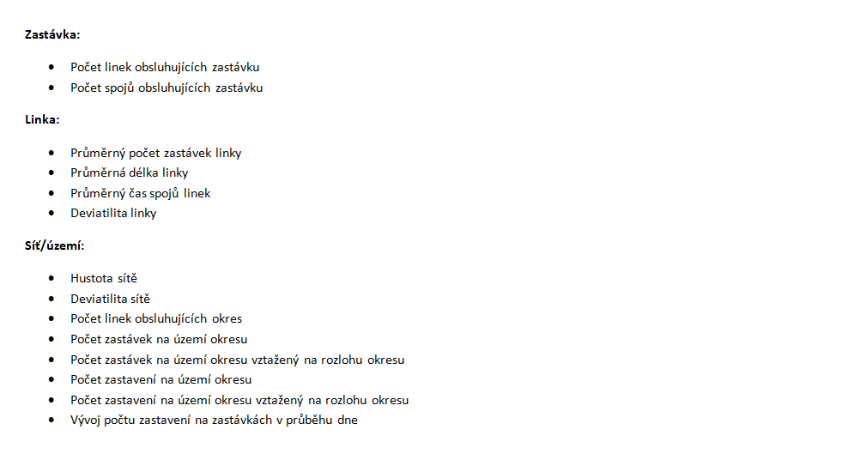
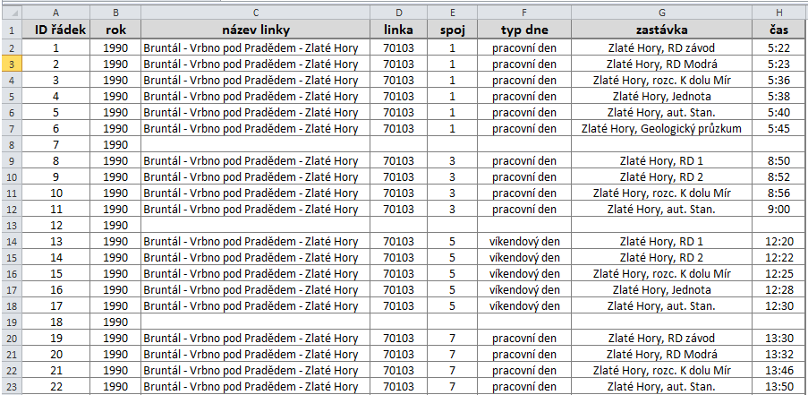
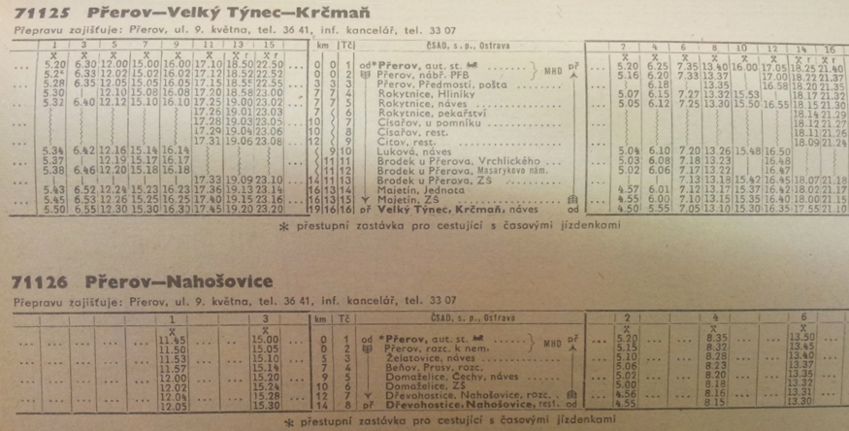
Výstupy a výsledky - průběžné
„archív“ všech listů JŘ za roky 1980, 1990, 2000, 2010 pro celý Olomoucký kraj
datový model pro přepis dat do digit. podoby
digitální podoba všech analogových JŘ
datové vrstvy všech linek a zastávek
výběr vhodných charakteristik pro zpracování vývoje dopravní sítě a jejich aplikace na prostorová data

Slide 4
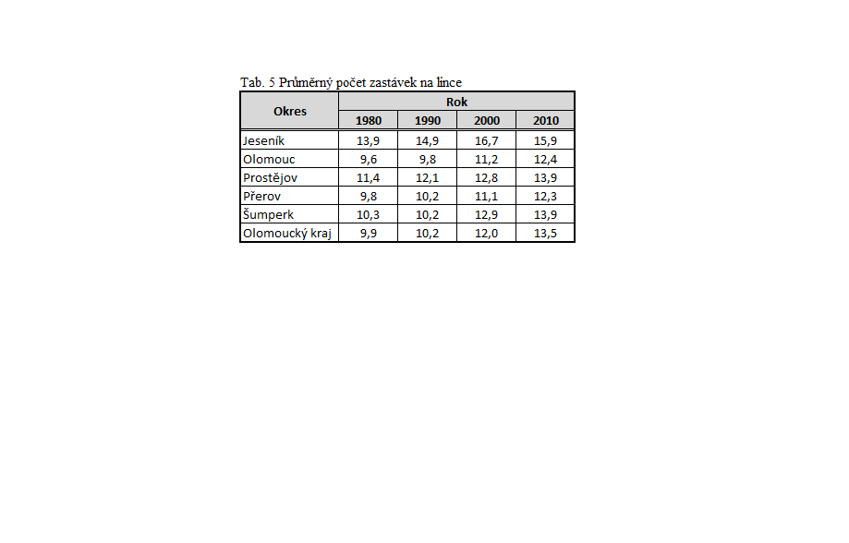
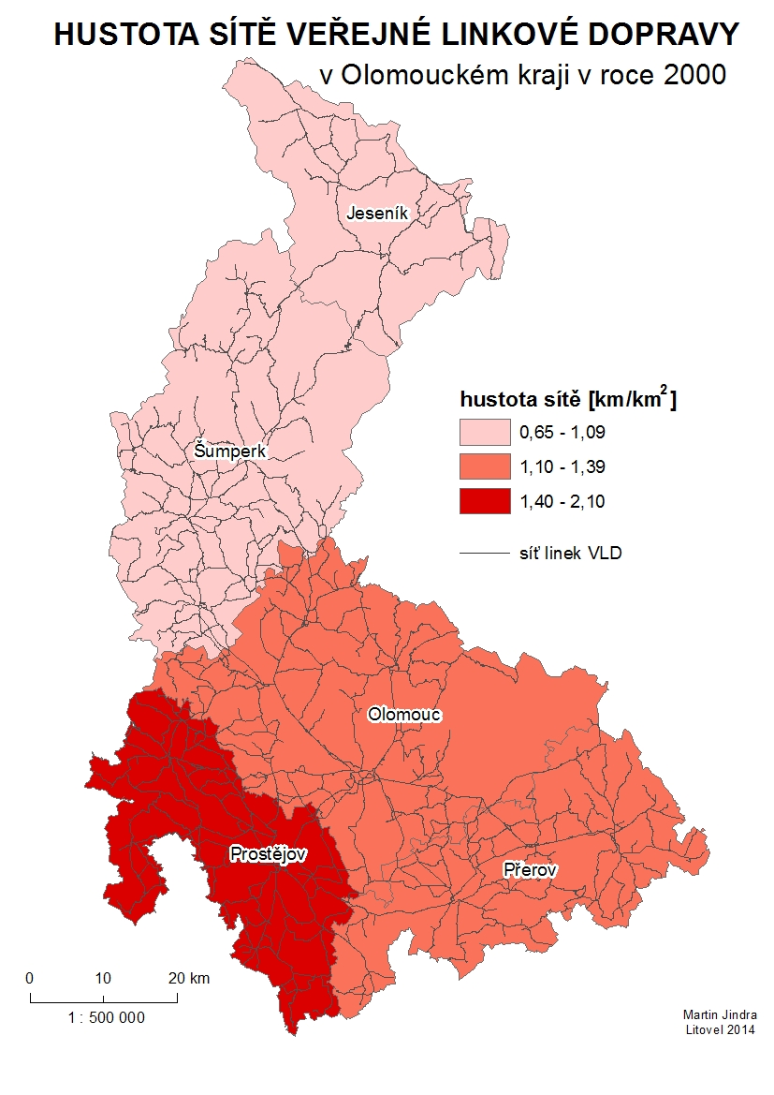
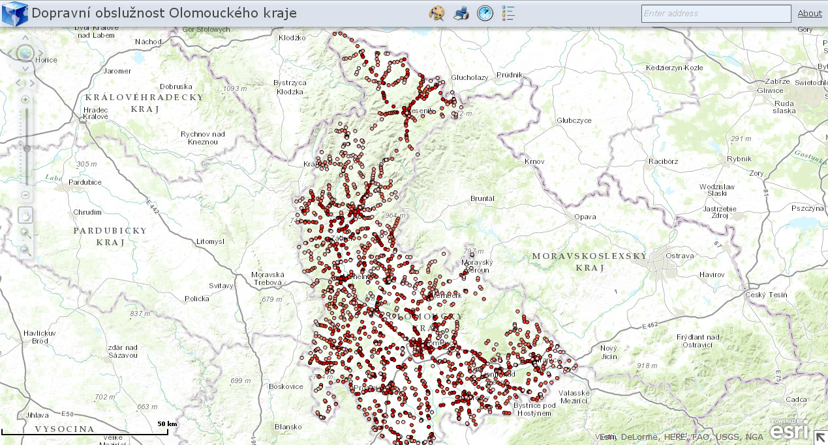
Výstupy a výsledky - finální
tabulky
grafy
analogové mapy – tisk
digitální mapy – webová prohlížečka
webové stránky
text práce

Slide 5
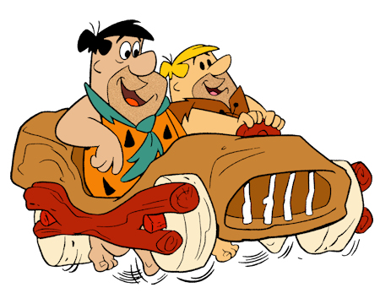
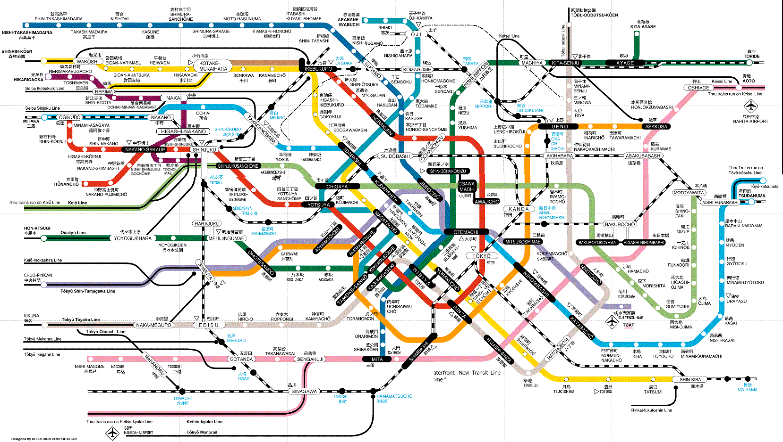

Slide 6
Průměrný čas spojů
Okres | Rok
 | 1980 | 1990 | 2000 | 2010
Jeseník | 0:35:56 | 0:37:07 | 0:38:49 | 0:34:58
Olomouc | 0:32:43 | 0:32:34 | 0:33:03 | 0:35:55
Prostějov | 0:37:42 | 0:40:20 | 0:38:32 | 0:40:03
Přerov | 0:32:44 | 0:35:16 | 0:32:17 | 0:34:16
Šumperk | 0:30:48 | 0:29:46 | 0:32:57 | 0:35:57
Olomoucký kraj | 0:31:22 | 0:32:52 | 0:33:14 | 0:35:22
Průměrná délka linky na okres [m]
Okres | Rok
 | 1980 | 1990 | 2000 | 2010
Jeseník | 26808 | 28878 | 27663 | 29366
Olomouc | 25593 | 25347 | 25927 | 28369
Prostějov | 31961 | 30173 | 31459 | 28476
Přerov | 21513 | 21951 | 22074 | 22698
Šumperk | 22719 | 21802 | 23068 | 25057
Olomoucký kraj | 22956 | 22849 | 23424 | 25418

Slide 7
Hustota sítě na okres
Okres | Rok
 | 1980 | 1990 | 2000 | 2010
Jeseník | 0,611 | 0,555 | 0,527 | 0,645
Olomouc | 1,398 | 1,407 | 1,111 | 1,146
Prostějov | 0,000 | 0,000 | 0,000 | 2,017
Přerov | 1,228 | 1,152 | 1,300 | 1,412
Šumperk | 1,185 | 1,132 | 1,039 | 1,086
Olomoucký kraj | 1,405 | 1,365 | 0,938 | 1,221
Deviatilita linek pro okres
Okres | Rok
 | 1980 | 1990 | 2000 | 2010
Jeseník | 1,695 | 1,640 | 1,609 | 1,559
Olomouc | 1,821 | 1,739 | 1,745 | 1,722
Prostějov | 1,707 | 1,666 | 1,729 | 1,662
Přerov | 1,702 | 1,668 | 1,715 | 1,618
Šumperk | 1,710 | 1,741 | 1,808 | 1,783
Olomoucký kraj | 1,747 | 1,714 | 1,737 | 1,683

Slide 8
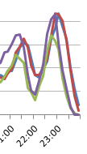
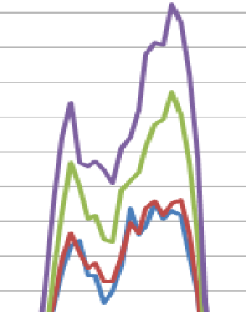

Slide 9
ZMĚNY SÍTĚ VEŘEJNÉ LINKOVÉ DOPRAVY OLOMOUCKÉHO KRAJE OD ROKU 1980
DĚKUJI ZA POZORNOST
Martin JINDRA

